Slide 1






Продолжаем
Школа стойкости
Летняя Школа Центра ГРАНИ
«Можно ли улучшать некоммерческую организацию, если все ожидают чего-то… неожиданного»
25-26 марта 2021 года

Slide 2
Новые компетенции, необходимые для формирования новой среды для НКО
Мастерская для НКО
Проявляем толмачей, ситнезаторов данных, специалистов по взаимодействию талантливых людей

Slide 3
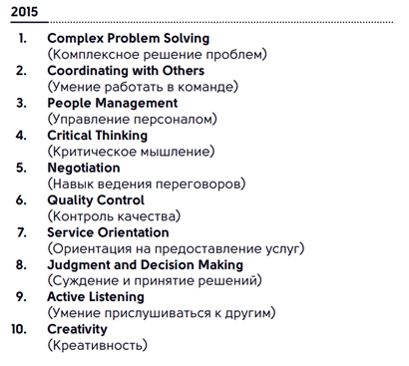
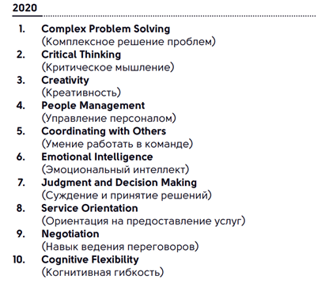
Что мы уже знаем
ТОП-10 навыков по данным Всемирного экономического форума

Slide 4
Что поменялось за 2020 год
Перевод деятельности в он-лайн
Удаленные команды
Гибридный офис
Гибридные мероприятия
Новые потребности целевых групп
Появляющийся спрос
Цифровая безопасность
Управление изменениями
Управление коммуникацией
Обратная связь

Slide 5
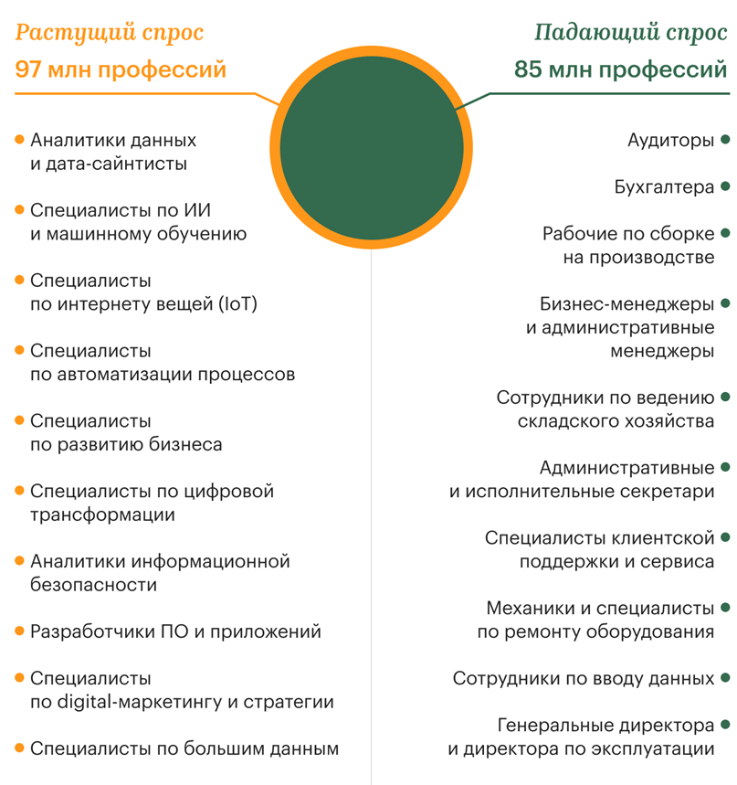
Какие профессии уйдут, а какие останутся к 2025 году
По данным Всемирного экономического форума
Источник: РБК Тренды, 2021

Slide 6
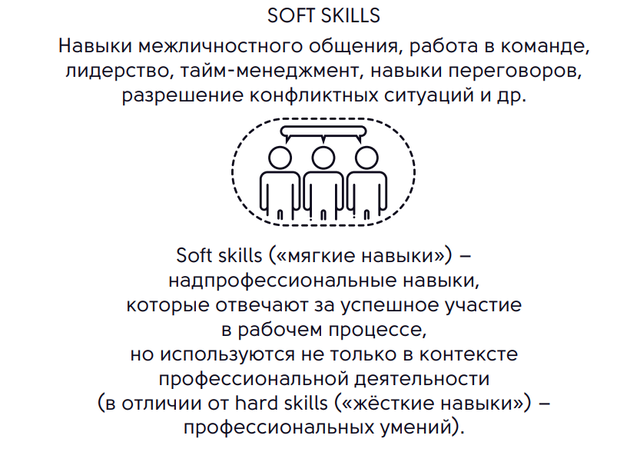
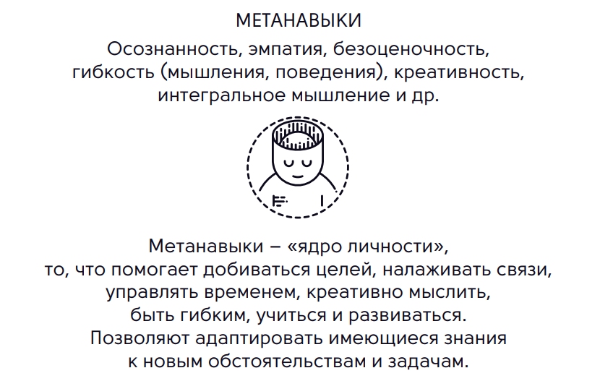
Взгляд психолога: Татьяна Черниговская

Slide 7
Взгляд аналитиков: Атлас новых профессий АСИ
Мультиязычность и мультикультурность
Навыки межотраслевой коммуникации
Клиентоориентированность
Умение управлять проектами и процессами
Работа в режиме высокой неопределенности и быстрой смены условий задач
Способность к художественному творчеству
Умение работать с людьми
Программирование ИТ-решений / управление сложными автоматизированными комплексами / работа с искусственным интеллектом
Системное мышление
Навыки бережливого производства
Экологическое мышление
Управление вниманием
Критическое мышление
Осознанность
Эмоциональный интеллект
Notes:
ОТ УЗКОСПЕЦИАЛЬНЫХ НАВЫКОВ К НАДПРОФЕССИОНАЛЬНЫМ

Slide 8
Взгляд работодателя: Рубен Варданян
Человек, который будет выступать переводчиком, объяснять специалистам из разных сфер механизмы взаимодействия друг между другом - «толмач»
Специалист, который будет оперировать объемами информации, анализировать их и находить им применение - «синтезатора данных»
Новый HR - «специалист по взаимодействию талантливых людей»
РБК: https://www.rbc.ru/business/02/03/2021/603e18289a794745cca28e8f

Slide 9
Menti
Какие новые навыки важны для дальнейшей деятельности?

